Slide 1
Обучение фонетике английского языка в рамках современного урока с использованием активных и интерактивных методов обучения.
Полякова Юлия Владимировна
ГБОУ СОШ пос. Октябрьский

Slide 2
Фонетическая подготовка на уроках английского языка направлена на формирование фонетических навыков – умения произносить звуки, ставить ударение, произносить предложения интонационно правильно. Эта работа начинается на первых уроках и распространяется на весь период обучения.

Slide 3
Цели
Заложить основу хорошего произношения.
Усвоить фонетическую базу.
Помочь усвоить ритмику английской фразы.
Развивать фонематический слух.

Slide 4
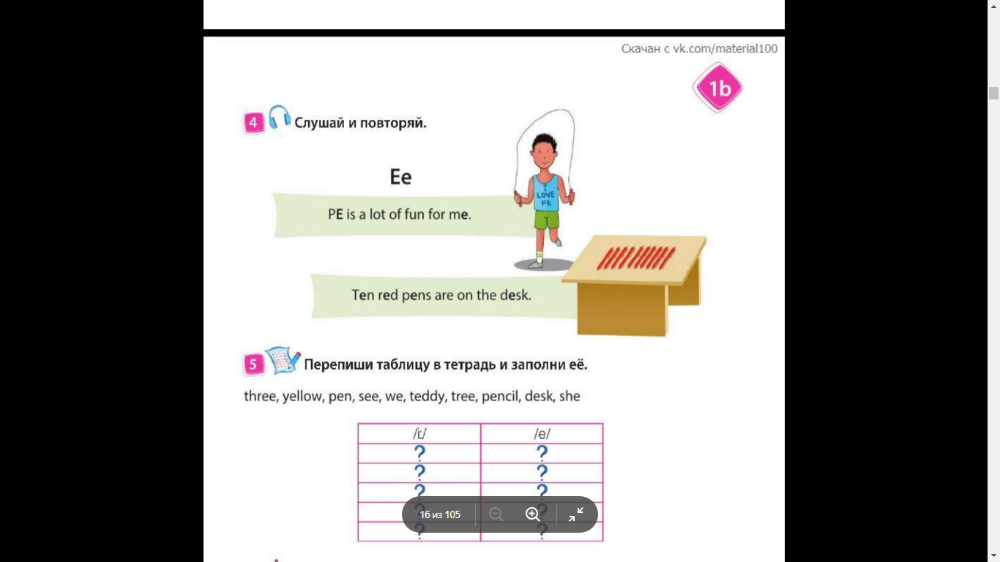
Spotlight

Slide 5
New – dew
Meat – leaf
Five – line

Slide 6
Методы формирования фонетических навыков
1. Фонетическая зарядка:
Упражнения для тренировки правильного произношения.
sh – ш (змея шипит)
p-b, t-d (отработка произношения парных согласных)

Slide 7
2. Упражнения на активное слушание и распознавание звуков.
p r t b
en ed en ed
h b h r

Slide 8
3. Упражнение на активное воспроизведение слов и предложений.
The red pen is on the bed.
I have a key, candy and money.

Slide 9
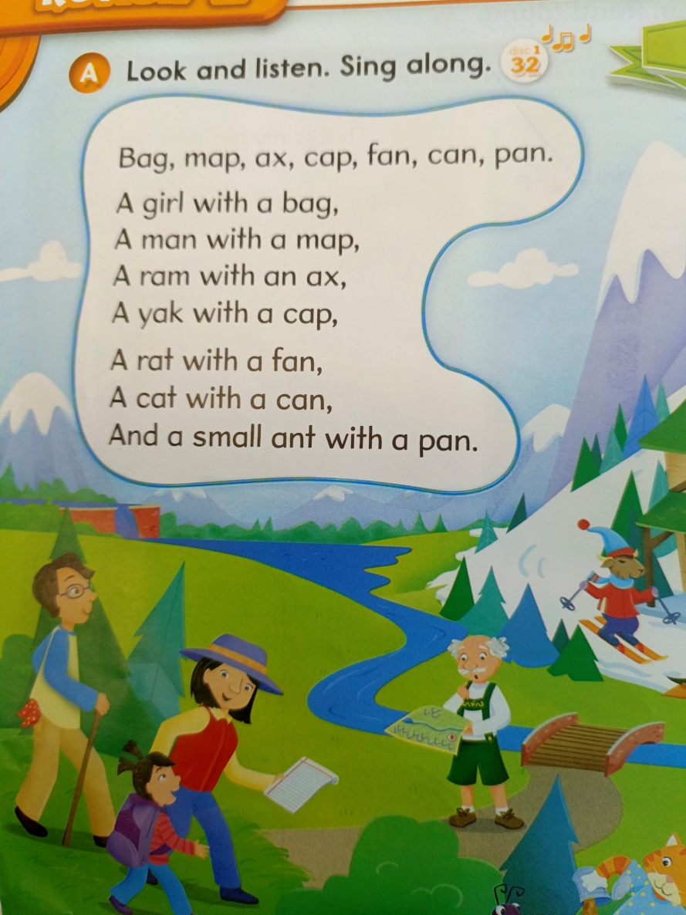
4. Использование аудио для прослушивания и записи диалогов, песен и стихов.

Slide 10
5. Фонетический словарь.
a [æ] э
cat [kæt] кошка
ea [i:] и
meat [mi:t] мясо

Slide 11
Оценка сформированности фонетических навыков.
Чтение слов.
Аудирование.
Распознавание звука.
Конкурс чтения скороговорок.
Прослушивание чтения учеников.

Slide 12
СПАСИБО ЗА ВНИМАНИЕ!

